Slide 1
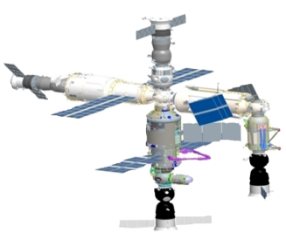
СОЗДАНИЕ
ИННОВАЦИОННОГО ТЕРРИТОРИАЛЬНОГО КЛАСТЕРА
«ЗЕЛЕНАЯ ДОЛИНА»
Московский государственный университет леса

Slide 2
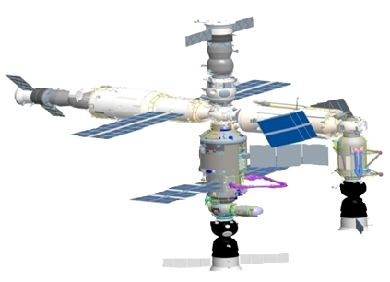
ИННОВАЦИОННЫЙ ТЕРРИТОРИАЛЬНЫЙ
КЛАСТЕР КОСМИЧЕСКИХ ТЕХНОЛОГИЙ
«ЗЕЛЕНАЯ ДОЛИНА» - договорная форма кооперации университета и организаций, обеспечивающих и осуществляющих целенаправленную деятельность по разработке, производству и продвижению высокотехнологичной продукции на внутренние и внешние рынки
(ПРОТОКОЛ заседания Межведомственной комиссии по технологическому развитию президиума Совета при Президенте РФ по модернизации экономики и инновационному развитию России от 04 апреля 2013 г. № 13-АК)

Slide 3

Цель и задачи создания ИТК
Цель создания – содействие устойчивому развитию г. Москвы, Московской области и Республики Крым, развитие инновационной деятельности университета и предприятий, входящих в инновационно-технологический кластер «Зеленая долина».
Задачи международного уровня :
1. Создание НОЦ «Квант» совместно с НПП «Квант» Федерального космического агентства, разработка инновационных проектов в соответствии с программами «Квант-Н».
2. Создание НОЦ «Энергия» совместно с РКК «Энергия», участие МГУЛ в технологических платформах РКК Энергия в соответствии с Паспортом инновационного развития РКК «Энергия» на 2011 -2020 г.
3. Маркетинг и коммерциализация критических технологий в лесном комплексе. Подготовка программы по развитию «двойных технологий» и внедрению результатов космической деятельности в лесной комплекс (ЕАИС Рослесхоза),
4. Создание закрытых паевых инвестиционных фондов недвижимости (ЗПИФ) с международным участием.
Концепция создания многофункционального парка на территории промышленного округа
2

Slide 4
Цель и задачи создания НТК
Предложения для Московской области
при финансовом содействии Фонда прямых инвестиций Внешэкономбанка и участников технопарка «Квант-Н»:
1. Содействие развитию программы социально-экономических преобразований Московской области на территории Мытищинского и Щелковского районов.
2. Развитие технопарка «Квант-Н» в Московской
области - ЦКАД, участок Щелковского лесхоза.
Концепция создания многофункционального парка на территории промышленного округа
2

Slide 5
3. Формирование предложений по сокращению энергодефицита Московской области и Республики Крым на основе автономных источников энергии ( суммарная мощность для Московской области до 1ГВт к 2020 г ). Использование разработок Федерального космического агентства по автономной энергетике.
Создание системы непрерывной подготовки кадров по направлению «Инноватика» и «Государственное и муниципальное управление» в МГУЛ.
4. Разработка комплексной программы переработки лесных отходов Московской области, участие в формировании лесного кадастра Московской области на основе ГИС, ДЗЗ и ГЛОНАСС,
5. Формирование предложений по утилизации твердых отходов на основе современных экологических технологий с выработкой тепловой и электрической энергии. Подготовка кадров по направлению «экологический менеджмент» совместно с ОАО «Квант-Н».

Slide 6
7. Формирование малоэтажной застройки около г. Красноармейска для нужд жителей Московской области и сотрудников Роскосмоса (между городом Красноармейск и ЦКАД).
.
8. Размещение парковок грузового автотранспорта Москвы и Московской области на ЦКАД, складов временного хранения и сопутствующего сервиса на ЦКАД, автостоянки между МГУЛ и районом Леонидовка г.Мытищи, гостиниц на ЦКАД и в г. Мытищи (2-я Институтская улица).
6. Формирование земельного кадастра Московской области на основе ГИС, ДЗЗ и ГЛОНАСС.

Slide 7
9. Повышение качества жизни населения посредством реализации принципов устойчивого развития. Использование рекреационных возможностей леса ( между г. Красноармейском и ЦКАД) для размещения объектов туризма и здравоохранения. Подготовка предложений по использованию лесных ресурсов для производства лекарств и биодобавок.
10. Создание частных детских садов в Московской области и торговой сети по детским товарам в Московской области. Создание интернет-магазина детских товаров для г. Мытищи.

Slide 8
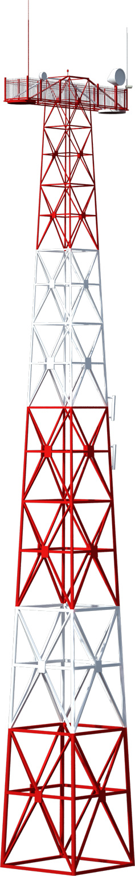


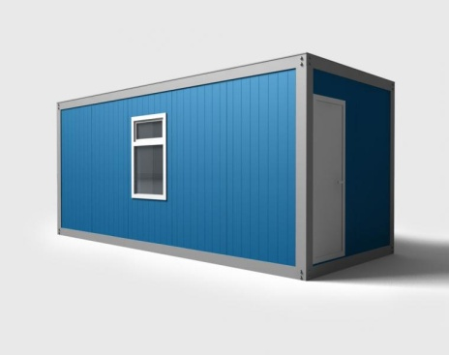


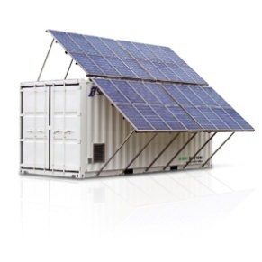

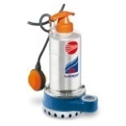

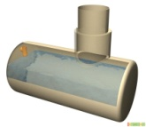

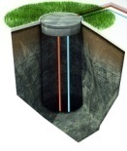
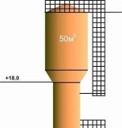
Развитие технопарка «Квант-Н» предполагает создание
региональной системы видео- и ИК -мониторинга лесных ресурсов и лесных пожаров по методике МГУЛ
Вышка для антенной связи и мониторинга лесных ресурсов на основе Wi-Fi-видеокамеры с мобильным источником энергопитания
Получение сигнала о потенциальных
Получение сигнала о месте возгорания
пожароопасных участках
Активизация противопожарного устройства
Блок управления
Блок питания
Орошающая сеть
ЭЛЕКТРОПИТАНИЕ
Движение воды по шлангам
СОЛНЕЧНАЯ
УСТАНОВКА
Циркулярный
насос
Движение воды по шлангам
ветряная электростанция
ЕМКОСТЬ С ВОДОЙ
подземная
Циркулярный
насос (малый)
Процесс заполнение ёмкостей
Термоэлектрический генератор
Процесс поднятия воды из скважины
И / ИЛИ
Скважина для воды
ВОДОНАПОРНАЯ
БАШНЯ
АЛЬТЕРНАТИВНЫЕ ИСТОЧНИКИ ТОКА

Slide 9
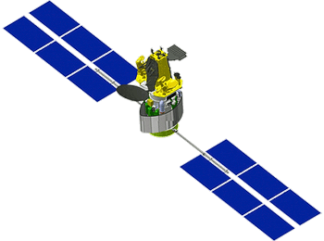
Система регионального видео- и ИК-мониторинга лесных ресурсов и лесных пожаров может быть сформирована с использованием информационно-спутниковых систем «Экспресс»
Вышка для антенной связи и мониторинга лесных ресурсов на основе Wi-Fi-видеокамеры с мобильным источником энергопитания
Получение сигнала о месте возгорания
Активизация противопожарного устройства
Блок управления
Блок питания
ЭЛЕКТРОПИТАНИЕ
Движение воды по шлангам
СОЛНЕЧНАЯ
УСТАНОВКА
Циркулярный
насос
Движение воды по шлангам
ветряная электростанция
ЕМКОСТЬ С ВОДОЙ
подземная
Циркулярный
насос (малый)
Процесс заполнение ёмкостей
Термоэлектрический генератор
Процесс поднятия воды из скважины
И / ИЛИ
Скважина для воды
ВОДОНАПОРНАЯ
БАШНЯ
АЛЬТЕРНАТИВНЫЕ ИСТОЧНИКИ ТОКА

Slide 10



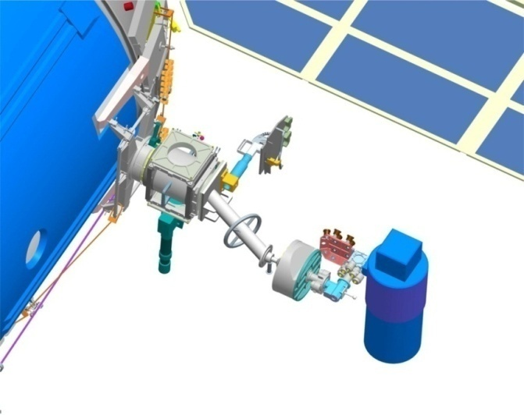
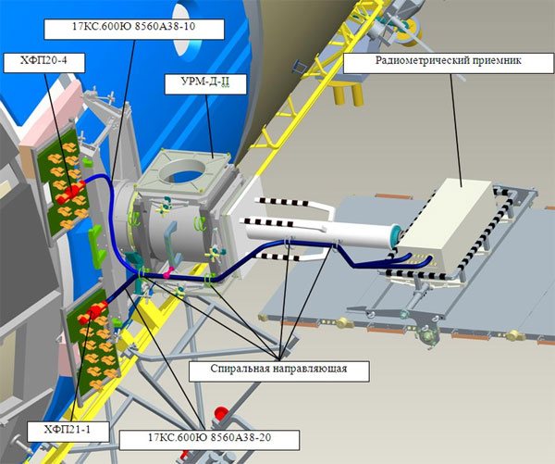
G2B
Государственная программа
ГП РЛХ
2013-2020 годы
РС МКС – поставщик космических данных по глобальной экологической безопасности
Состав текущих и разрабатываемых приборов ДЗЗ РС МКС открывает возможности глобального экологического мониторинга в различных сферах :
1). Лесные пожары,
2).Землетрясения,
3). Космические метеориты,
4). Наводнения,
5). Засуха ,
6). Ураганы,
7) Геологоразведка ,
8) Штормовые предупреждения и др.

Slide 11
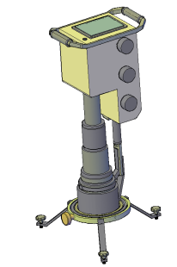
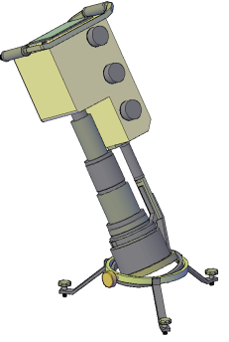
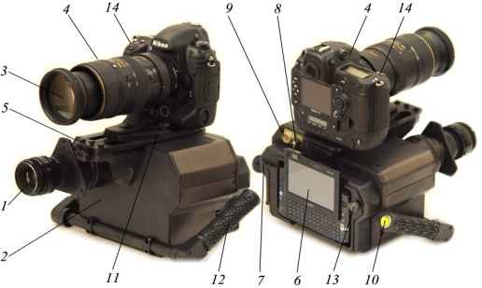
G2B
Государственная программа
ГП РЛХ
2013-2020 годы
РС МКС – поставщик космических геоданных лесных ресурсов
Состав текущих и разрабатываемых приборов ДЗЗ РС МКС открывает возможности глобального экологического мониторинга в широком диапазоне длин волн

Slide 12
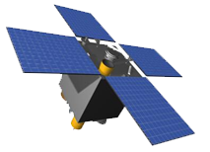
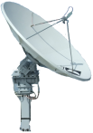
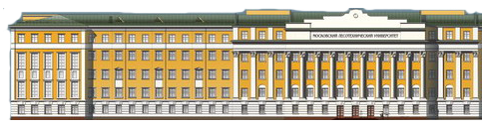
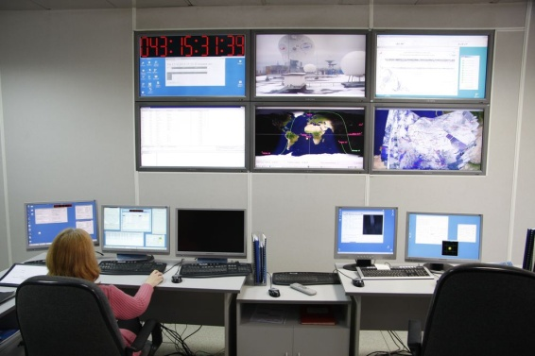
G2B
Государственная программа
ГП РЛХ
2013-2020 годы
МГУЛ – региональный центр приёма и обработки информации о лесах и лесных пожарах в Московской области с РС МКС и региональной системы видео- и ИК -мониторинга

Slide 13
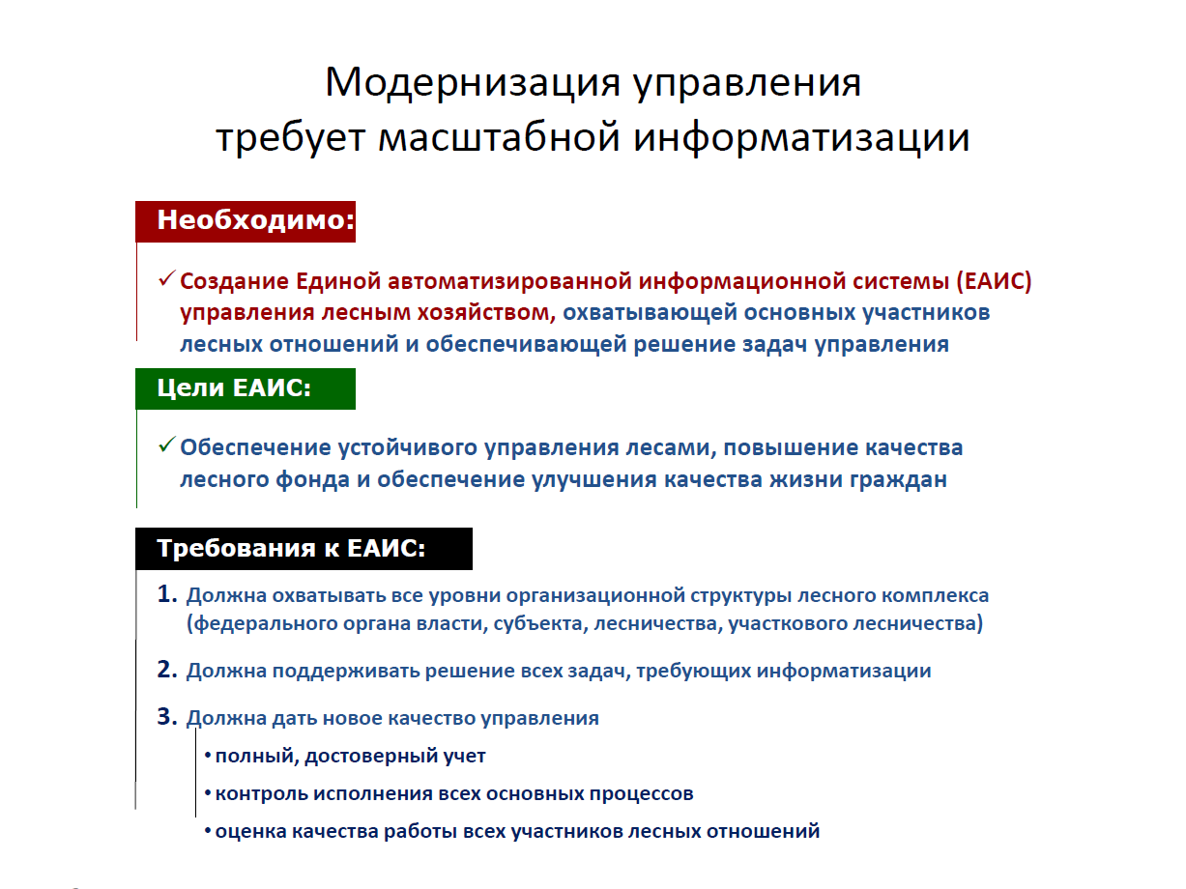

Slide 14
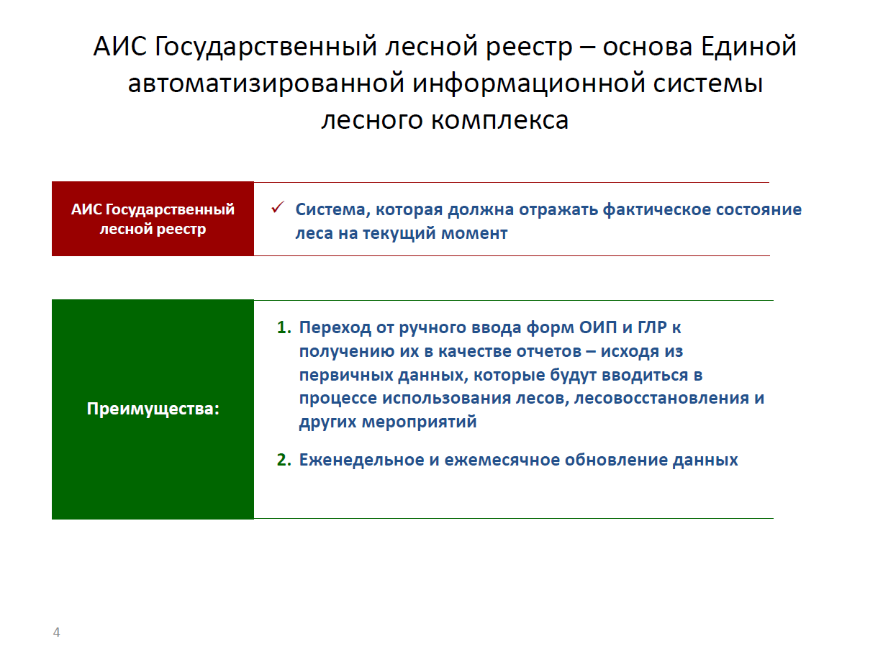

Slide 15
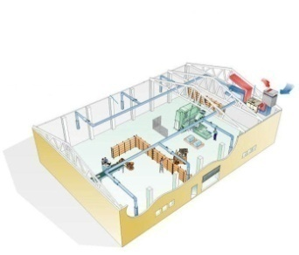
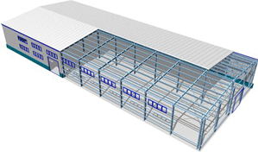
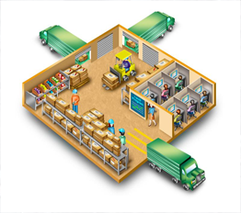
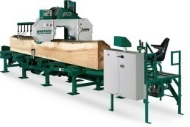

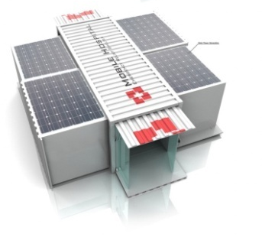
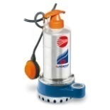
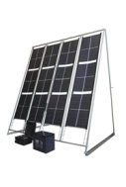
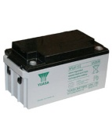
Схема использования базовой технологии безотходной переработки древесины и ТБО с использованием автономной энергетики.
ОАО «Квант-Н»
Погрузочная площадка
Склад отходов древесины
Блок сушки древесины и упаковки
Блок обработки древесины
БА
ТЭГ(п)
Циркулярный насос
ТЭГ(в)
Блок для персонала
МАГАЗИН
Скважина для воды
ветряная электростанция
обозначения
ТЭГ(п) – Термогенератор с воздушным охлаждением (W-10-15Вт)
ТЭГ(в) – Термогенератор с водяным охлаждением (W-1Квт)
БА – Блок автоматики и стабилизации напряжения
Фотоэлектрический преобразователь
Аккумуляторная батарея

Slide 16
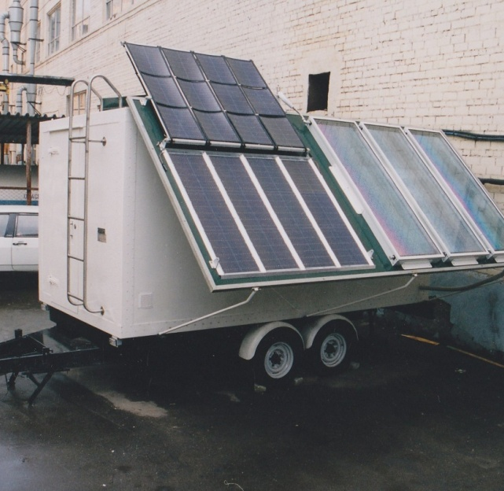
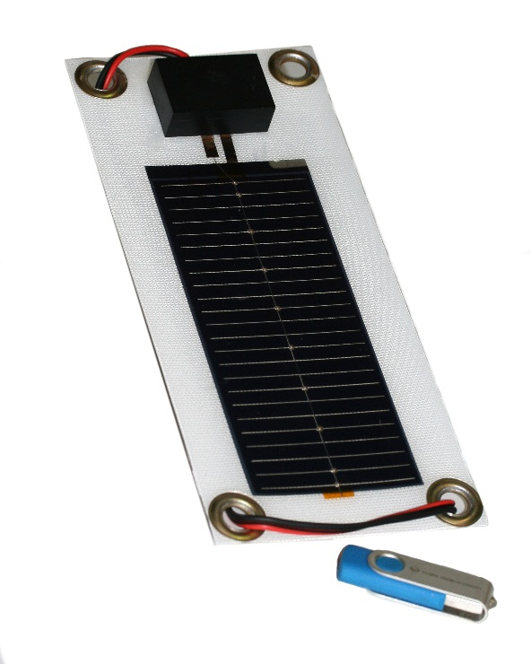
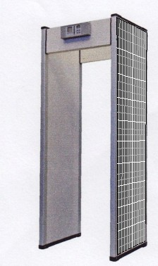
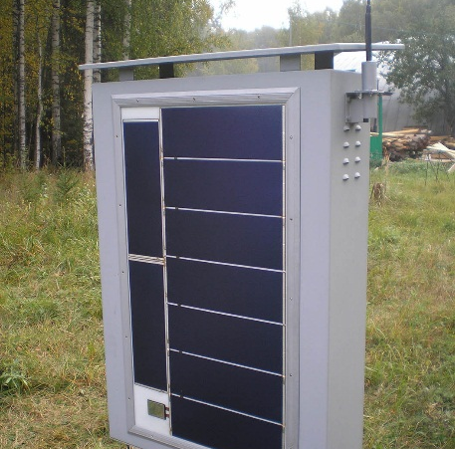
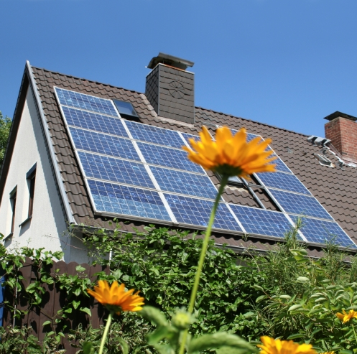
СТАЦИОНАРНЫЕ НАНОЭЛЕКТРИЧЕСКИЕ СИСТЕМЫ
Стационарные фотоэлектрические системы являются самыми распространенными системами, преобразующими солнечную энергию в электрическую.

Slide 17
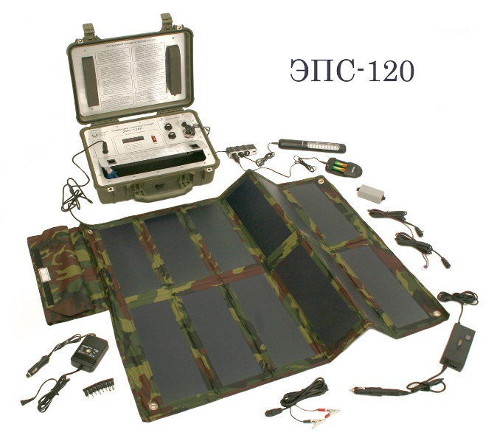
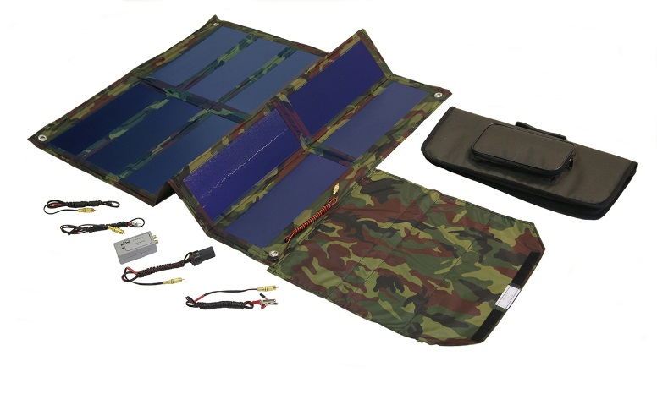
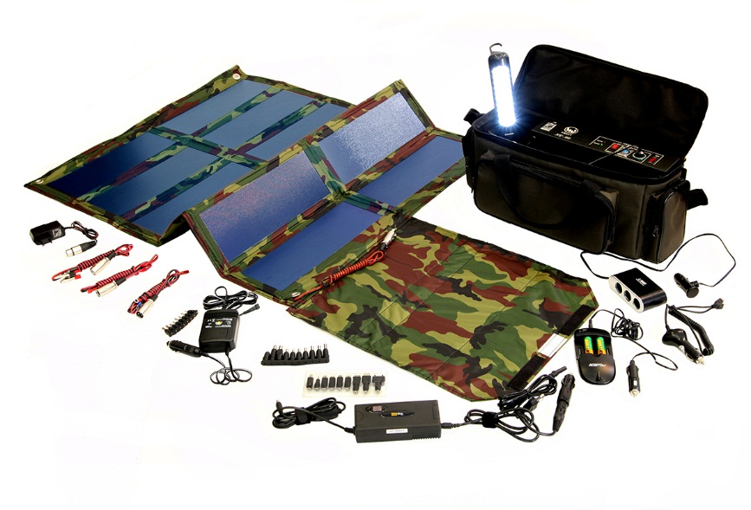
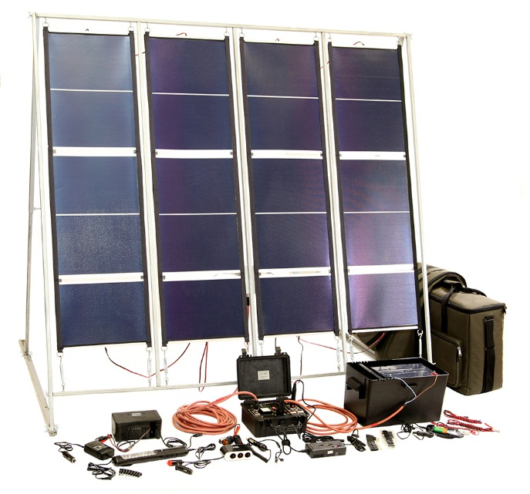
МОБИЛЬНЫЕ НАНОЭЛЕКТРИЧЕСКИЕ СИСТЕМЫ

Slide 18
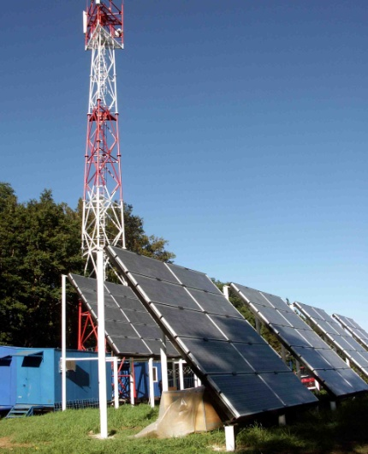
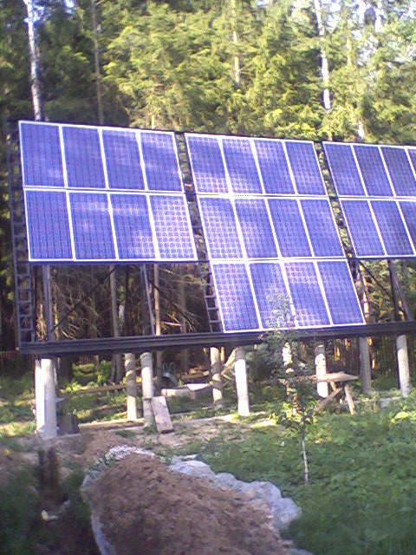
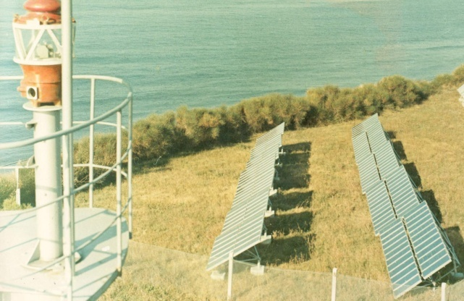
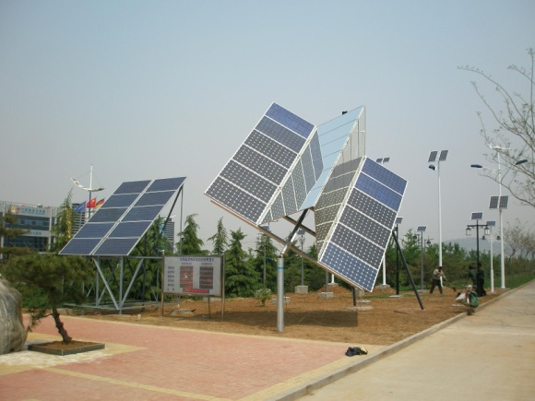
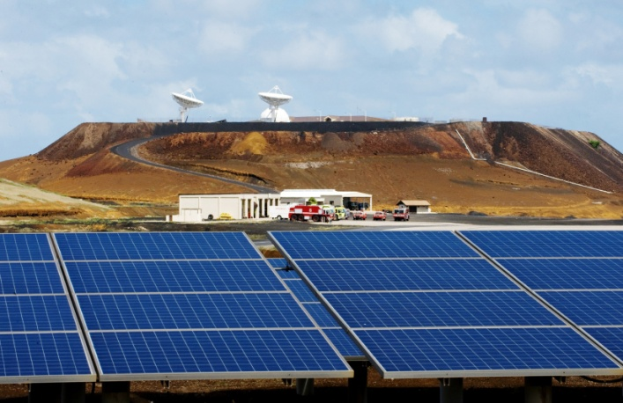
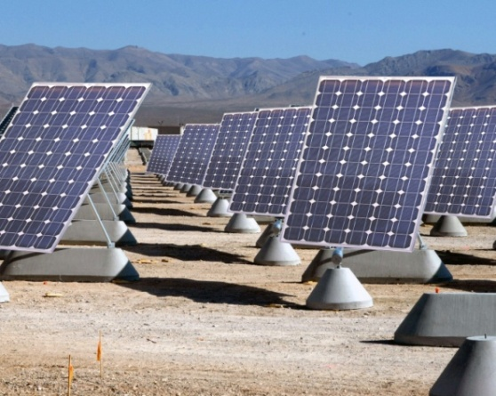
Примеры наноэлектрических станций большой мощности и ФЭС на стационарных, не обслуживаемых, объектах (1-5 МВТ)

Slide 19
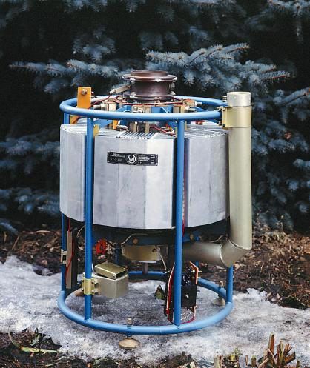
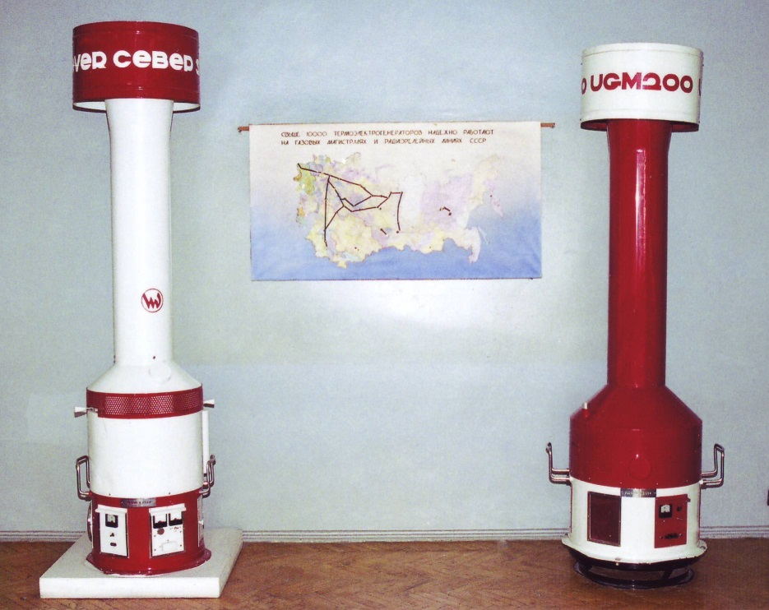
ТЕРМОЭЛЕКТРИЧЕСКОЕ ПРЕОБРАЗОВАНИЕ ЭНЕРГИИ
ТЕРМОЭЛЕКТРИЧЕСКИЕ ГЕНЕРАТОРЫ И СИСТЕМЫ
Пример ТЭГ
Мощность 600 Вт для питания автономной сейсмической станции.
Автономные источники питания
на основе термоэлектрических генераторов ГТГ-150

Slide 20

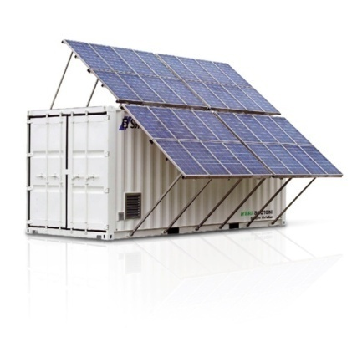
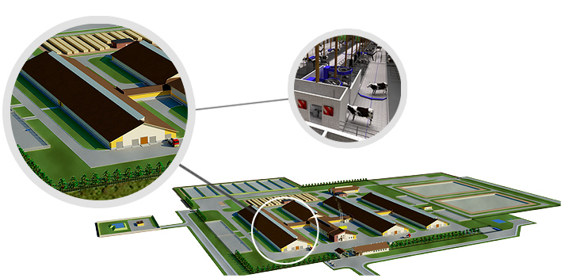



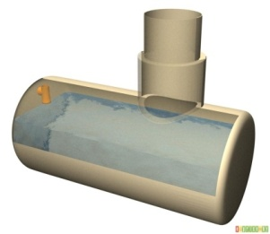




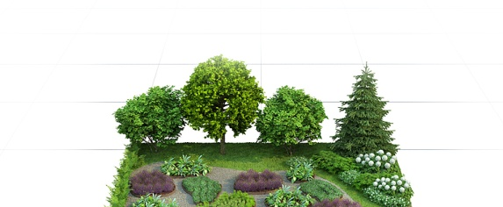

Схема использования ТЭГ в составе комбинированной установки
для сельского хозяйства и обводнения торфоразработок
Термоэлектрический генератор
ТЭГ
СОЛНЕЧНАЯ УСТАНОВКА
В комплексе:
Инвертор с зарядным устройством
Системная панель инвертора
Аккумуляторы герметичные, полностью необслуживаемые
Автомат постоянного тока
И / ИЛИ
Водонапорная
башня
ветряная электростанция
И / ИЛИ
ГАЗ
ЕМКОСТЬ С ВОДОЙ
Rh
Циркулярный насос (малый)
Циркулярный насос
Скважина для воды
Шланги водяные
СИСТЕМА ПОЖАРОТУШЕНИЯ, ПРИНЦИП РАБОТЫ
Из скважины с помощью циркулярного насоса (который работает от ТЭГ или Солнечной установки) поступает вода в специализированную емкость (емкость для воды подземная или емкость для воды «Водонапорная башня») далее из водяной емкости (с помощью циркулярного насоса (малый) или самотеком) по водяным шлангам распространяется по периметру и орошает места сельского хозяйства.
ОАО «НПП «Квант»

Slide 21






Принцип работы системы мониторинга и управления транспортными средствами при международных перевозках
КНС ГЛОНАСС, GPS
Диспетчерский
центр
По сигналам спутников определяется:
  местоположение
  скорость
  направление движения
Кроме того определяется состояние подключенных датчиков
Телематический модуль
Мониторинг
Определение местоположения, состояния транспортного средства, перевозимого груза. Отображение информации на электронной карте
Контроль
Автоматизированный контроль выполнения маршрута, расписания движения
Оперативное управление
Передача оперативной информации, команд
Формирование маршрутного задания
Формирование и контроль выполнения расписания движения маршрутов
Анализ параметров движения по маршруту
Формирование и предоставление статистических данных, специализированных отчетов

Slide 22


Slide 23




Электронные карты для комплексного анализа бизнес-процессов предприятий научно-образовательного кластера

Slide 24

222000, 220100, 081100 – направления непрерывной подготовки специалистов для информационного общества
Информационное общество - историческая фаза развития постиндустриального общества, в которой главными продуктами производства становятся информация и знания.
Отличительные черты
  увеличение роли информации, знаний и информационных технологий в жизни общества
  увеличение числа людей, занятых в сфере информационных технологий, телекоммуникаций и производстве информационных продуктов и услуг
  увеличение доли ИКТ-отрасли в структуре ВВП
  нарастающая информатизация общества с использованием телефонии, радио, телевидения, сети Интернет, а также традиционных и электронных СМИ
  создание глобального информационного пространства, обеспечивающего:
    (а) эффективное информационное взаимодействие людей
    (б) их доступ к мировым информационным ресурсам
    (в) удовлетворение их потребностей в информационных продуктах и услугах

Slide 25
СПАСИБО ЗА ВНИМАНИЕ

